Slide 1
２ 第２学年の内容
〔Ａ 数と計算〕
Ａ(1) 数の意味や表し方
(1) 数の意味や表し方について理解し，数を用いる能力を伸ばす。
ア 同じ大きさの集まりにまとめて数えたり，分類して数えたりすること。
イ ４位数までについて，十進位取り記数法による数の表し方及び数の大小や順序につ
いて理解すること。
ウ 数を十や百を単位としてみるなど，数の相対的な大きさについて理解すること。
エ 一つの数をほかの数の積としてみるなど，ほかの数と関係付けてみること。
オ 1/2，1/4 など簡単な分数について知ること。
ア 同じ大きさの集まりにまとめて数えたり，分類して数えたりすること。
2，4，6，8 5，10，15，20など
色，形，位置，種類に応じて分ける
イ ４位数までについて，十進位取り記数法による数の表し方及び数の大小や順序につ
いて理解すること。
10に満たない端数がその桁の数字
位置によって単位の大きさを表す数
読み方
数の大小

Slide 2
ウ 数を十や百を単位としてみるなど，数の相対的な大きさについて理解すること。
6000を10が600個集まった数 100が60個集まった数 仕組みと感覚
エ 一つの数を他の数の積としてみる
2×6，6×2，3×4，4×3
オ 簡単な分数
1/2 1/4 等に触れておく 意味や表し方3年
A(2) 加法，減法
加法及び減法についての理解を深め，それらを用いる能力を伸ばす。
ア ２位数の加法及びその逆の減法の計算の仕方を考え，それらの計算が１位数な
どについての基本的な計算を基にしてできることを理解し，それらの計算が確実
にできること。また，それらの筆算の仕方について理解すること。
イ 簡単な場合について，３位数などの加法及び減法の計算の仕方を考えること。
ウ 加法及び減法に関して成り立つ性質を調べ，それを計算の仕方を考えたり計算
の確かめをしたりすることに生かすこと。
単なる筆算の練習にならないようにすること
単位のまとまりとしてみること
交換法則の活用

Slide 3
(3) 乗法の意味について理解し，それを用いることができるようにする。
ア 乗法が用いられる場合について知ること。
イ 乗法に関して成り立つ簡単な性質を調べ，それを乗法九九を構成したり計算の確か
めをしたりすることに生かすこと。
ウ 乗法九九について知り，１位数と１位数との乗法の計算が確実にできること。
エ 簡単な場合について，２位数と１位数との乗法の計算の仕方を考えること。
ア 乗法が用いられる場合について知ること。
累加の簡潔な表現
いくつ分を何倍とみる
イ 乗法に関して成り立つ簡単な性質を調べ，それを乗法九九を構成したり計算の確か
めをしたりすることに生かすこと。
乗法が１ずつ増える時の積の増え方
交換法則
ウ 乗法九九について知り，１位数と１位数との乗法の計算が確実にできること。
体験的活動と習熟
エ 簡単な場合について，２位数と１位数との乗法の計算の仕方を考えること。
乗数が10以上の場合

Slide 4
Ｂ(1) 長さの単位と測定
(1) 長さについて単位と測定の意味を理解し，長さの測定ができるようにする。
ア 長さの単位（ミリメートル(㎜)，センチメートル(㎝)，メートル(m)）について知ること。
単位 測定のために用いる元になる大きさ
測定 一定の量を基準として，その量の大きさを数値化すること
不変単位の必要性
物差しを使う技術
単位の選択
Ｂ(2) 体積の単位と測定
(2) 体積について単位と測定の意味を理解し，体積の測定ができるようにする。
ア 体積の単位（ミリリットル(ml)，デシリットル(dl)，リットル(l)）について知ること。
Ｂ(3) 時間の単位
(3) 時間について理解し，それを用いることができるようにする。
ア 日，時，分について知り，それらの関係を理解すること。
時間 時刻のある点からある点までの感覚の大きさ
日，時間，分，秒の系統

Slide 5
〔Ｃ 図形〕
Ｃ(1) 三角形や四角形などの図形
ものの形についての観察や構成などの活動を通して，図形を構成する要素に着目し，図形について理解できるようにする。
ア三角形，四角形について知ること。
イ正方形，長方形，直角三角形について知ること。
ウ箱の形をしたものについて知ること。
図形を構成する要素に着目
三角形，四角形，正方形，長方形，直角三角形
箱の形 立体図形の素地作り
ア 三角形，四角形
3本の直線で囲まれた図形
頂点の数も着目
イ 正方形，長方形と直角三角形
意味，性質，特徴
4つの辺の長さが等しく，4つの角が直角
正方形や長方形を対角線で切る

Slide 6
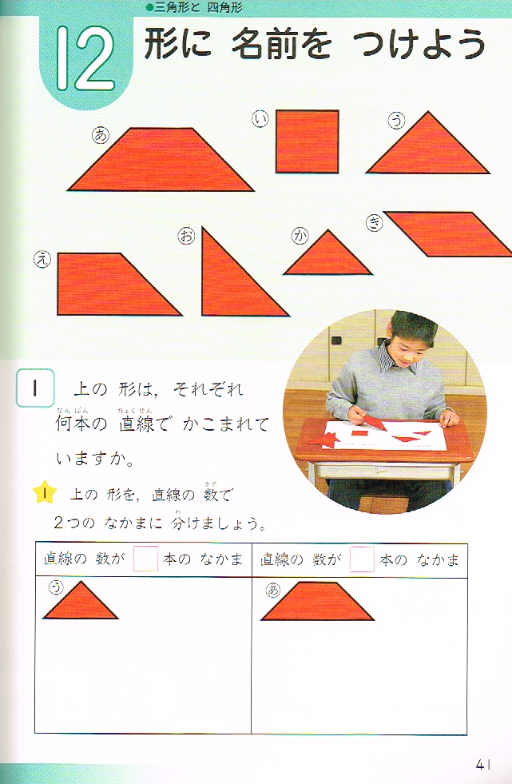
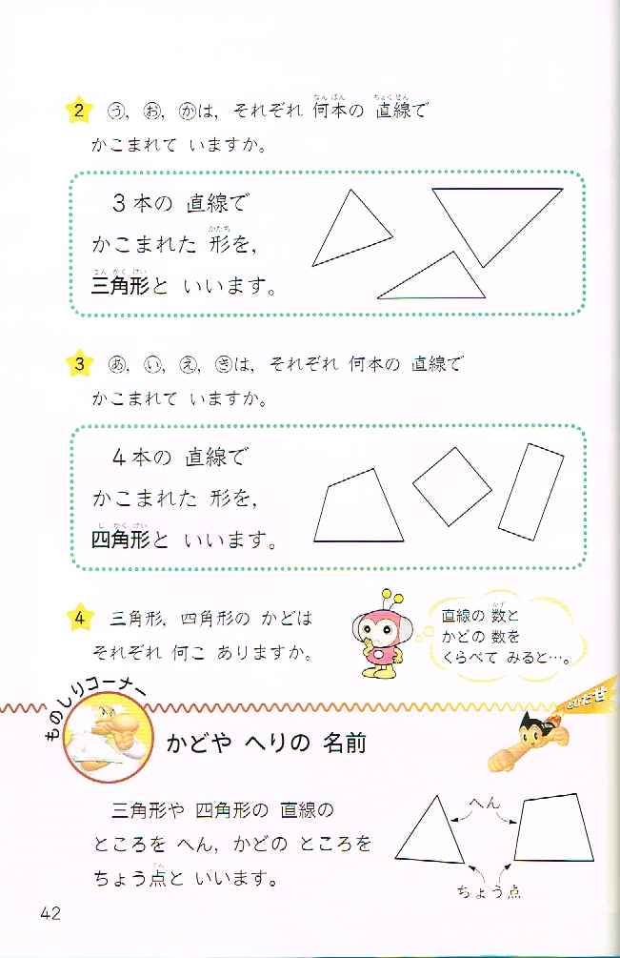

Slide 7
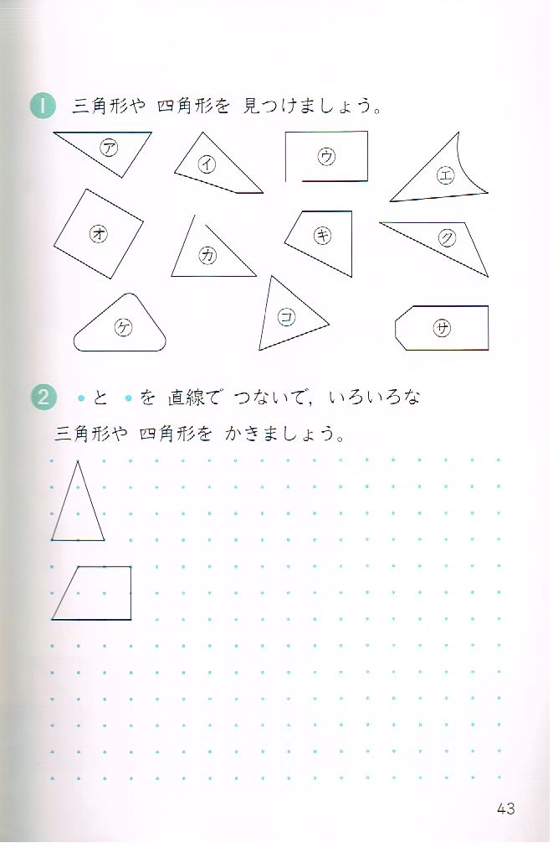
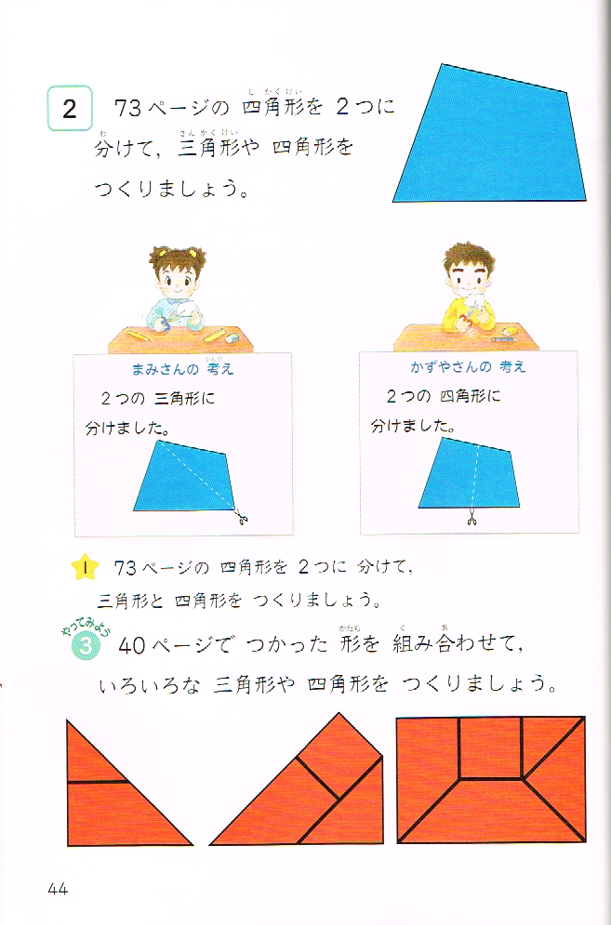

Slide 8
ウ 箱の形
頂点，面，辺に着目
面の形⇒正方形，長方形
面と面の間に辺，辺と辺の端は頂点
箱の形の構成 立体図形は平面図形によって構成されている

Slide 9
D 数量関係
D(1) 加法と減法の相互関係
A＋B=Cの相互関係
場面状況を言葉で説明し，式で答えさせる
式が事柄や数量の関係を簡潔に示す
逆思考の難しさ
図の指導 具体物を抽象化したものに 実感的理解
思考の道具，説明の道具
考える，読み取る，説明する
D(2) 乗法の式
かけ算の場面を式で表す
式を場面に即して読み取る
式を読み取って図や具体物に表す
文章表現，図を用いた表現，具体物を用いた表現
式の簡潔さ，明瞭さ
式の読み取り⇒問題作りへ
D(3) 簡単な表やグラフ
身の回りの数量を分類整理⇒表やグラフへ
特徴の読み取りの重視
分類することのよさ 大きさが比べやすい 違いを読み取りやすい

Slide 10
